Slide 1
МКДОУ « Детский сад №3 п.Теплое»
Консультация для родителей
Подготовил воспитатель: Мысик С Н

Slide 2
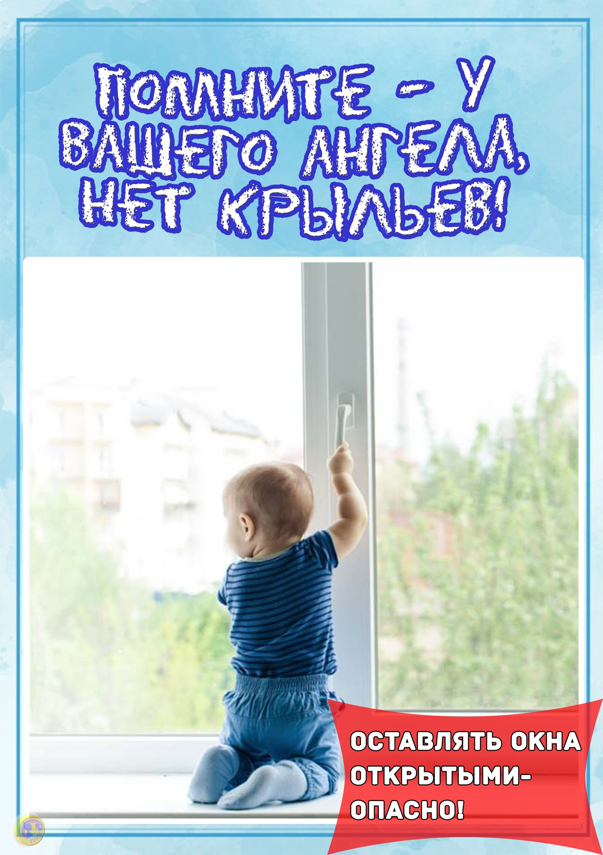

Slide 3
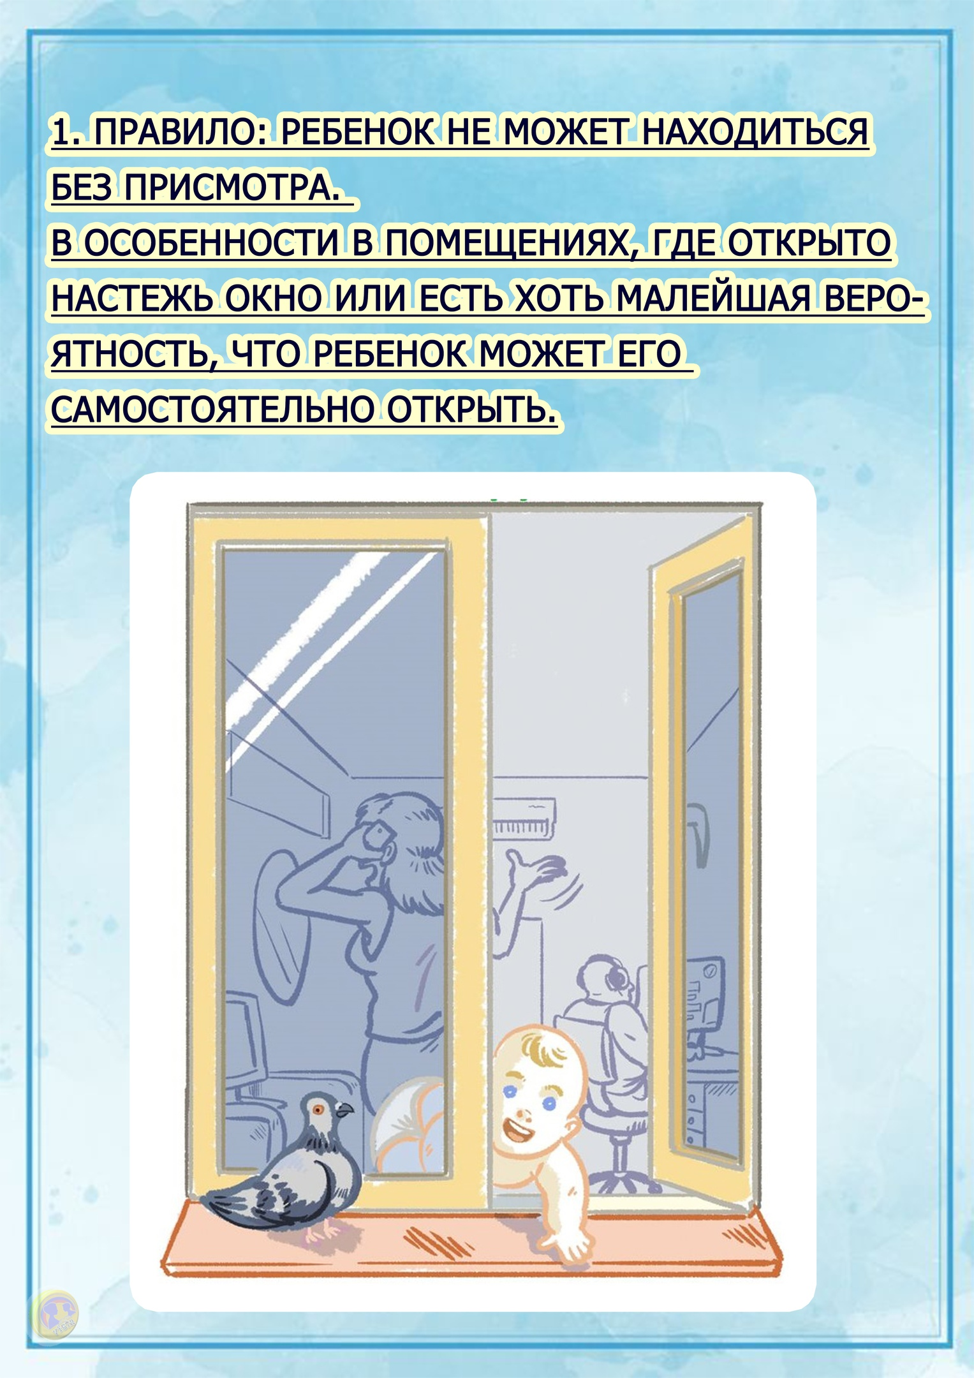

Slide 5
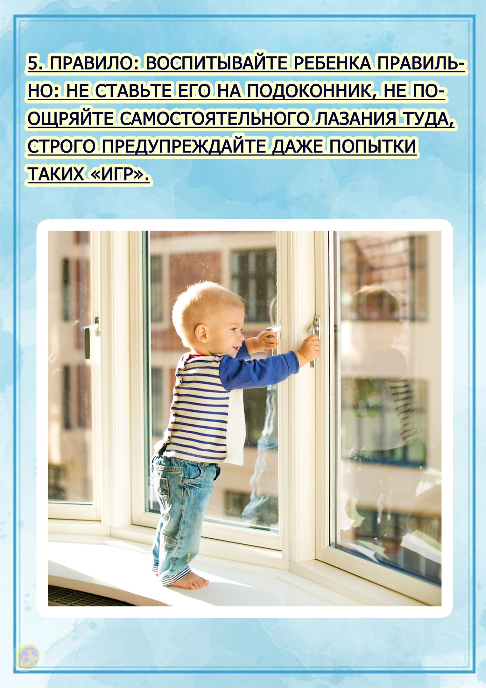
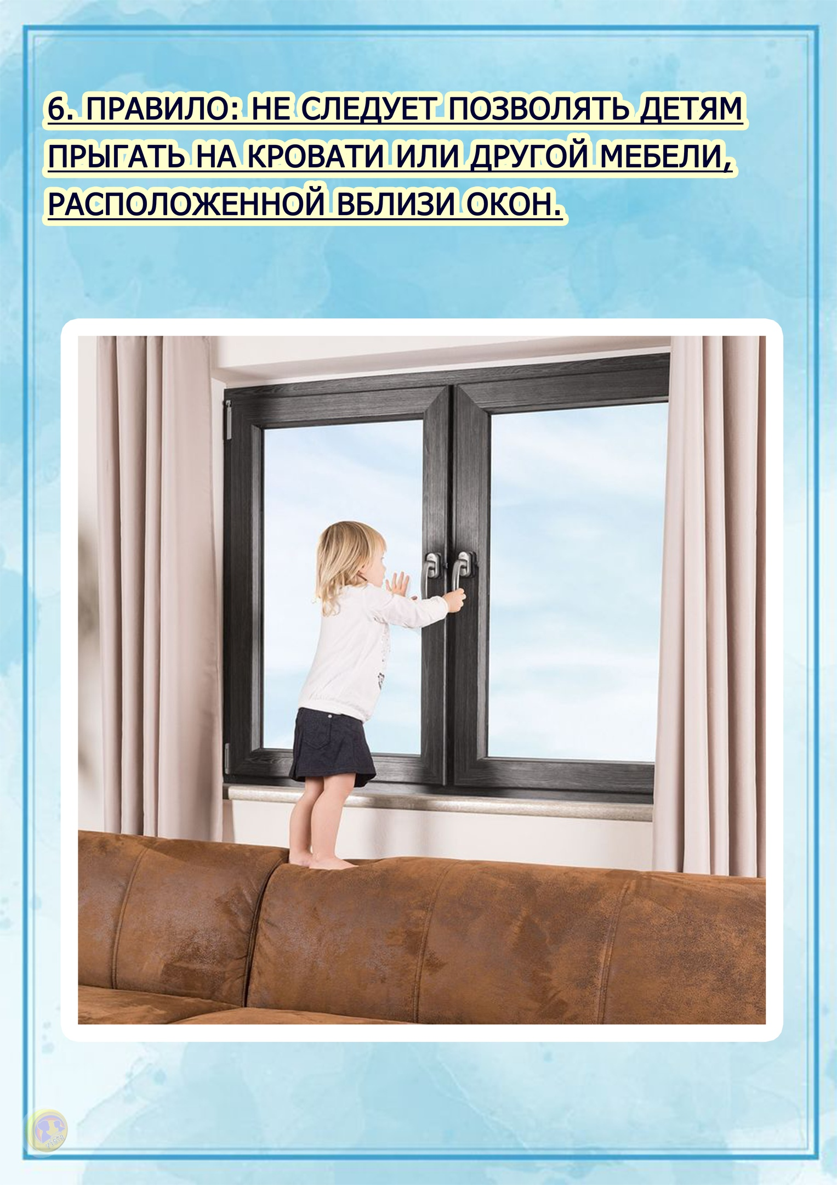

Slide 8
Помните ! У вашего ангела –
не крыльев!

Slide 9
Спасибо
за внимание!

